Slide 1
Từ thuở xa xưa người phụ nữ luôn được nhắc đến bởi vẻ đẹp dịu dàng nết na. Trong xã hội phong kiến, người phụ nữ toát lên vẻ đẹp đảm đang trung hậu lo toan cho gia đình. Họ phải chăm lo cho tốt công việc tề gia nội trợ tức là phải chăm sóc nhà cửa, chăm sóc chồng con. Tuy vậy thân phận của họ lại vô cùng nhỏ bé, họ phải sống một cuộc đời long đong lận đận. Trong xã hội phong kiến lạc hậu “Trọng nam khinh nữ”, người phụ nữ dường như không có chỗ đứng và địa vị. Chính vì vậy mà văn học Việt Nam có rất nhiều tác phẩm nói lên số phận đau khổ của người phụ nữ, như bài thơ “Bánh trôi nước” của Hồ Xuân Hương. Với vẻ đẹp của mình đáng lẽ ra người phụ nữ phải được sống một cuộc sống hạnh phúc êm đềm. Nhưng trong xã hội thối nát bất công đó họ lại phải chịu nhiều đắng cay uất ức, họ không được phép quyết định hạnh phúc của mình. Đó là nỗi lòng của biết bao người phụ nữ Việt Nam xưa khi với họ hạnh phúc thì rất nhỏ nhoi nhưng họ lại phải chia sẻ cho nhiều người. Thời xưa con trai thường năm thê bảy thiếp, ở đó không dành cho sự chung thủy. Tất cả những nỗi tủi nhục bẽ bàng vất vả kia chính là hệ quả mà xã hội phong kiến gây nên cho họ. Đáng lẽ ra họ là những người phụ nữ chân yếu tay mềm cần được xã hội chăm sóc nhưng cái xã hội phong kiến thối nát lại giết đi quyền được làm người một cách đúng nghĩa, quyền được sống và mưu cầu hạnh phúc của người phụ nữ. Càng thương thân phận của họ ta lại càng căm ghét cái xã hội vô nhân tính kia bấy nhiêu. Khi xã hội phong kiến sụp đổ người phụ nữ trong xã hội mới lại là những người anh hùng tham gia vào chiến trường giải cứu đất nước. Đó là vẻ đẹp của các nữ thanh niên xung phong họ là những cô gái trẻ đã hy sinh những tháng năm sinh dân của mình vì độc lập tự do của Tổ quốc.

Slide 2
Còn ở xã hội ngày nay người phụ nữ không chỉ đóng góp mỗi vai trò nội trợ trong gia đình mà còn có vai trò quan trọng khi tham gia vào nhiều lĩnh vực góp phần xây dựng nền kinh tế hiện đại. Ngày nay quyền của người phụ nữ đã được nâng cao, họ được xã hội bảo vệ không chỉ riêng tính mạng và còn về tinh thần. Người chồng không chỉ lo mỗi việc kiếm tiền mà còn biết phụ giúp trong tất cả công việc nhà. Lời ăn tiếng nói của người phụ nữ cũng được coi trọng hơn. Họ không phải lúc nào cũng ăn nói trong một khuôn phép thưa bẩm, dạ vâng. Người phụ nữ cũng có nhu cầu học tập để mở mang tri thức, cũng có nhu cầu làm đẹp cho bản thân. Tóm lại dù sống trong xã hội nào thì người phụ nữ vẫn giữ được vẻ đẹp cần cù, đảm đang, sáng tạo của mình. Tất cả những đức tính vốn có giúp họ thành đạt hơn trong cuộc sống và có chỗ đứng vững chắc trong xã hội. Những người phụ nữ xưa và nay đều luôn hết mực thương yêu chồng con và dành tất cả tình thương cho gia đình. Họ không chỉ đẹp về ngoại hình mà còn có nhân cách tốt đẹp. Chúng ta cần phải trân trọng yêu thương họ vì họ cũng là một nửa của thế giới.

Slide 3
Tiết 27. Tập làm văn
ĐỀ VĂN BIỂU CẢM VÀ CÁCH LÀM BÀI VĂN BIỂU CẢM

Slide 4
I. Đề văn biểu cảm và các bước làm bài văn biểu cảm
II. Luyện tập

Slide 5
I. Đề văn biểu cảm và các bước làm bài văn biểu cảm

Slide 6
1. Đề văn biểu cảm
Đối tượng biểu cảm
Tình cảm cần biểu hiện

Slide 7
Đề bài | Đối tượng biểu cảm | Tình cảm cần biểu hiện
Cảm nghĩ về dòng sông (hoặc dãy núi, cánh đồng, vườn cây, …) quê hương
Cảm nghĩ về đêm trăng trung thu
Cảm nghĩ về nụ cười của mẹ
Vui buồn tuổi thơ
Loài cây em yêu
Dòng sông
Yêu, nhớ, tự hào...
Đêm trăng
trung thu
Thích, yêu...
Yêu quý, tự hào, trân trọng, ấm áp, hạnh phúc, sung sướng...
Nụ cười của mẹ
Tuổi thơ
Vui, buồn, kỉ niệm
Loài cây
yêu mến, gắn bó...

Slide 8

2. Các bước làm bài văn biểu cảm
Tìm hiểu đề
Em hãy nhắc lại các bước làm một bài văn.
Tìm ý và lập dàn bài
Viết bài
Sửa bài

Slide 9
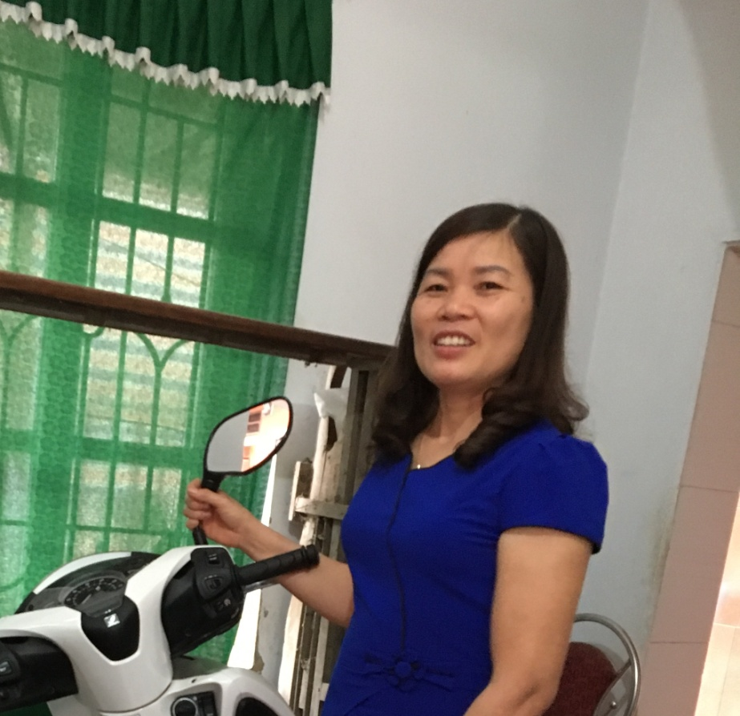
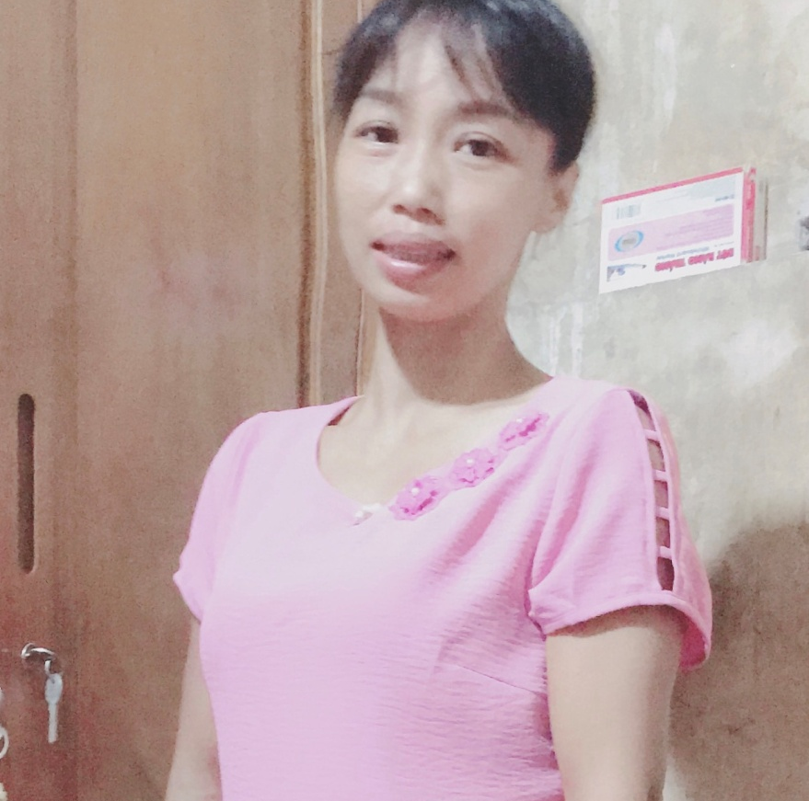
Đề bài: Cảm nghĩ về nụ cười của mẹ.

Slide 10
BƯỚC 1: TÌM HIỂU ĐỀ Đối tượng biểu cảm: nụ cười của mẹ Tình cảm cần biểu hiện: yêu thương...
BƯỚC 2: TÌM Ý VÀ LẬP DÀN Ý Tìm ý: Khi nào mẹ cười? Nụ cười của mẹ đẹp như thế nào? Em nhớ nhất nụ cười ấy khi nào? Nếu thiếu nụ cười của mẹ em sẽ làm thế nào? Làm thế nào để luôn thấy được nụ cười ấy? Lập dàn ý: Sắp xếp các ý theo bố cục ba phần a) Mở bài: - Giới thiệu về mẹ - Cảm xúc chung về nụ cười của mẹ b) Thân bài: - Nêu các biểu hiện, sắc thái nụ cười của mẹ: Nụ cười vui, thương yêu, hạnh phúc, tự hào; Nụ cười khuyến khích; Nụ cười an ủi, động viên... - Cảm xúc khi mẹ cười hay khi vắng nụ cười của mẹ - Làm sao để luôn thấy được nụ cười ấy? c) Kết bài: - Bộc lộ cảm xúc của em, nêu lời hứa hẹn, ước mong...
BƯỚC 3: VIẾT BÀI
BƯỚC 4: SỬA BÀI

Slide 11
Viết bài
Mở bài:
Vẫn biết thế gian có muôn vàn vẻ đẹp nhưng có lẽ đối với tôi, nụ cười của mẹ đẹp nhất trần đời. Bạn sẽ cười khi tôi nói thế, thật sự là không biết tự bao giờ tôi đã yêu nụ cười của mẹ. Mặc dù, mẹ không đẹp như bao người khác nhưng tôi lớn khôn, biết yêu thương, trưởng thành như ngày hôm nay, nụ cười ấy luôn dõi theo từng bước chân, hơi thở...
Thân bài:
Bạn có biết không, ngay từ lúc cất tiếng khóc chào đời, mẹ tuy phải chịu bao đau đớn về thể xác nhưng trên môi mẹ vẫn nở nụ cười. Đó là nụ cười của sự hạnh phúc và mãn nguyện vì có con trên đời. Khi chiếc môi bé nhỏ cất lên bất ngờ tiếng gọi “Mẹ ơi” khiến tim mẹ vui như vỡ òa, mẹ lại nở nụ cười hân hoan, vui sướng. Lần đầu tiên con đến trường và được điểm giỏi mẹ đã nở nụ cười hạnh phúc, vui mừng. Lúc con tốt nghiệp, cầm chiếc bằng cử nhân trong tay, mẹ đã nở nụ cười hãnh diện và tự hào. Trên mỗi chặng đường của ta, đều có nụ cười của mẹ bên mình, luôn luôn sưởi ấm và khiến ta vững tâm trong hành trình của mình.
Kết bài:
Tôi yêu nụ cười mẹ vô cùng và đôi lúc còn mang theo trong cả giấc mơ. Thầm cảm ơn cuộc đời đã ban tặng cho tôi một người mẹ tuyệt vời với nụ cười đôn hậu xinh tươi. Điều ấy càng tạo động lực giúp tôi cố gắng học giỏi, chăm ngoan hiếu thảo để nụ cười của mẹ luôn đọng mãi trên môi.

Slide 12
II. Luyện tập
3. Bài học: Ghi nhớ (SGK/88)

Slide 13


Rừng tràm
Núi Tà Pạ

Slide 14


a)
- Bài văn biểu đạt tình cảm yêu quê hương thắm thiết, đến độ đam mê của nhân vật “tôi” với nơi chôn nhau cắt rốn.
- Nhan đề: “An Giang quê hương tôi” hoặc “An Giang tình sâu nghĩa nặng”

Slide 15
b) Dàn ý
Mở bài: Từ đầu đến … “quê mình” : Giới thiệu tình yêu quê hương An Giang
Thân bài: Tiếp theo đến … “thống thiết”:
Những tình yêu gắn bó với không gian, cảnh vật thiên nhiên của quê hương từ lúc ấu thơ
Truyền thống oanh liệt của quê hương
Kết bài: Còn lại: Cảm tưởng thành kính và biết ơn đất mẹ

Slide 16
c) Biểu đạt trực tiếp

Slide 17
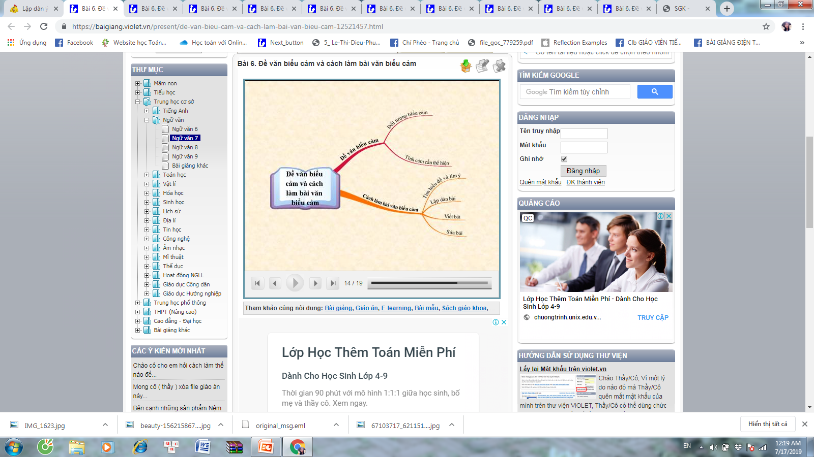
Sơ đồ tư duy
Đề văn biểu cảm và cách làm bài văn tự sự

Slide 18
Goodbye

